Slide 1
GÜVENİRLİK
Hazırlayan
Mehmet Fatih Doğuyurt
Ankara, 2018

Slide 2
İçerik
Ölçmede Hata Terimi
Hata Türleri
Ölçmede Hata Kaynakları
Ölçmenin Standart Hatası (S_{e})
Güvenirlik Katsayısı ve Hesaplanması

Slide 3
Güvenirlik Hesaplama Yöntemleri
Birden Çok Uygulamaya Dayalı Yöntemler
Tek Uygulamaya Dayalı Yöntemler
Madde Kovaryanslarına Dayalı Yöntemler
Ölçme Aracının Güvenirliğini Etkileyen Faktörler

Slide 4
Kazanımlar
Ölçmede hata terimini açıklar.
Hata türlerini açıklar.
Ölçmede hata kaynaklarını açıklar.
Ölçmenin standart hatasını (S_{e}) hesaplar.
Standart hatanın ölçümlerin güvenirliği üzerindeki etkisini açıklar.

Slide 5
Güvenirlik katsayısını hesaplamada kullanılan yöntemler arasındaki farkları açıklar.
Birden çok uygulamaya dayalı güvenirlik hesaplama yöntemlerini bilir.
Tek uygulamaya dayalı güvenirlik hesaplama yöntemlerini bilir.
Madde kovaryanslarına dayalı güvenirlik hesaplama yöntemlerini bilir.
Ölçme aracının güvenirliğini etkileyen faktörler i açıklar.
Ölçme araçlarının güvenirliğini uygun yöntemi seçerek hesaplar.
Güvenirliği yüksek ölçümler almanın önemini açıklar.

Slide 6
Ölçmede Hata Terimi
Ölçmede hata; kaynağı, miktarı ve yönü belli olmayan, ancak her ölçmede az miktarda da olsa var olan, ölçülen özelliğin gerçek değerinden sapmalarıdır
Hata; ölçümlere farklı miktarda, yönde ve şekilde yansımış olabilir. Hatayı tamamen ortadan kaldırmak mümkün olmadığına göre, en azından hatanın miktarını azaltma yönünde tedbirler alınabilir.

Slide 7
Ölçmede hata kaynakları
Araç
Yöntem
Ölçmeci
Ortam
Öğrenci
Ya da bunların hepsinin etkileşiminin sonucu.

Slide 8
Hata türleri
Sabit Hata
Sistematik Hata
Tesadüfi(Random) hata

Slide 9
Sabit Hata
Bu hata türünde yapılan hatanın miktarı ve yönü ölçümden ölçüme değişmeden sabit kalır (Baykul, 2015). Araç ölçtüğü özellik veya nesneyi gerçekte olduğundan hep biraz fazla ya da eksik ölçer.
Ayarı bozuk bir terazinin 200 gr fazla tartması.
Ölçme sonuçlarına sabit hata karıştığında herkes aynı şekilde etkilenecek, dolayısıyla puanların standart sapması ve varyansı değişmeyecektir.

Slide 10
Sistematik Hata
Ölçülen büyüklüğe, ölçmeciye ve ölçme koşullarına göre miktarı değişen hatalara sistematik hata denir.
Örneğin baş kısmı 2 cm kopuk bir mezura ile uzunluk ölçüldüğünde her 1 m de ölçüme 2 cm hata karışacaktır. Ölçülen uzunluk arttıkça yapılan hatanın miktarı da artacaktır.
Sistematik hatalar yanlılık olarak da adlandırılır. Sadece kız öğrencilerin notu 10 puan arttırıldığında sistematik hata yapılmış olur

Slide 11
Fiziksel bilimlerde, sabit ve sistematik hatalar ölçme aracından veya ölçmeyi yapandan kaynaklanır ve çoğu halde miktarı tayin edilebilir. Bu nedenle hatanın düzeltilmesi mümkündür. Fakat eğitimdeki ölçmelerde hatanın miktarı tayin etmek ve düzeltmek çoğu zaman mümkün olmaz.
Sistematik hatalar ölçmede tutarsızlık yaratmasa da puanın gerçek puandan farklılaşmasını sağlar ve puanın pratik değerini düşürür. (Crocker&Algina, 2008).

Slide 12
Tesadüfî Hatalar
Kaynağı belirsiz, şansa bağlı ve puanları nasıl etkilediği bilinmeyen hatalardır (Başol, 2012).
Şans başarısı, uygulama hataları, dikkatsizlik, test içeriği, cevabı hatırlayamama, hastalık vb.
Bu hatalar test tekrarlandığı zaman geçerli olmayabilir. Hatta 2. uygulamada başka tesadüfî hatalar karışabilir (Crocker&Algina, 2008).
Tesadüfî hatalar hem tutarlılığı hem de puanların pratik değerini düşürür (Crocker&Algina, 2008).
Ölçmede hata teorileri sadece tesadüfi hatalar üzerine kurulmuştur (Baykul, 2015).

Slide 13
Klasik Gerçek Puan Modeli
İngiliz psikolog Charles Spearman’ın korelasyon kavramına olan yoğun ilgisi sonucu ortaya çıkan en önemli konulardan biridir.
Spearman modelinin ana noktası şudur: Test puanı (Gözlenen puan) iki hipotetik parçadan oluşur. Bunlar Gerçek Puan ve Random Hata’dır (Crocker & ;Algina, 2008).

Slide 14
X=T+E
X=Gözlenen Puan
T=Bireyin Gerçek Puanı
E=Random Hata

Slide 15
Gerçek puan; aynı testin sınırsız uygulaması sonucunda bireyin aldığı puanların ortalaması olarak tanımlayabiliriz (Crocker&Algina, 2008). Her kişinin tek bir gerçek puanı vardır.
Hata; bireyin gerçek puanı ile gözlenen puanı arasındaki farktır (Crocker&Algina, 2008).
Ej=Xj-Tj
Her yapılan ölçüm gerçek puanın bir kestirimidir ve ölçmede yapılan tesadüfî hata ne kadar küçükse gözlenen puan, gerçek puanın o ölçüde iyi bir kestirimidir.
Bireyin sınavdan aldığı notuna gözlenen puan, gerçekte ne kadar bildiğine ise gerçek puan denir.

Slide 16
Gerçek ve Hata Puanlarının Özellikleri
Bir evrendeki öğrencilerin hata puanlarının ortalaması sıfırdır.
Evrendeki öğrencilere ait gerçek puanlar ve hata puanları arasındaki korelasyon sıfırdır.
Öğrencilerin iki farklı test aldığını farz edelim. Her iki testten gelen hata puanları arasındaki korelasyon sıfırdır.

Slide 17
Güvenirlik İndeksi ve Güvenirlik Katsayısı
Hata ve gerçek puan tanımlarından anlaşılacağı üzere, öğretmen veya araştırmacı bireyin asıl gerçek puanı ile ilgilendiği halde ancak gözlenen puanını elde edebilir. Önemli olan soru ise bireyin gerçek puanı ile gözlenen puanı bir birine ne kadar yakın olduğudur.
Testteki gerçek ve gözlenen puanlar arasındaki ilişkinin derecesini gösteren indekse «güvenirlik indeksi» denir.
Güvenirlik indeksi, gerçek puanın standart sapmasının gözlenen puanın standart sapmasına oranıdır (Crocker&Algina, 2008).
${ P}_{XT}=\frac{σ_{T}}{σ_{X}}$

Slide 18
Bu tanım pratikte uygun değildir çünkü biz gerçek puanları direk gözlemleyemeyiz. Fakat bireyleri aynı testle iki kez test etmek ya da paralel formlarla test etmek mümkündür. Klasik test teorisine göre iki testin paralel olabilmesi için;
1. Her iki teste bireyin gerçek puanı eşittir.
2. Her iki formunda hata varyansları eşittir.
Dolayısıyla bu iki testin ortalamaları ve varyansları eşit olacaktır.

Slide 19
Güvenirlik katsayısı, paralel testler arasındaki korelasyon olarak ta tanımlanabilir. Güvenirlik katsayısı matematiksel olarak gerçek puan varyansının gözlenen puan varyansına oranı (ya da güvenirlik indeksinin karesi) olarak tanımlanabilir.
${ P}_{X1X2}=\frac{σ_{T}^{2}}{σ_{X}^{2}}$

Slide 20
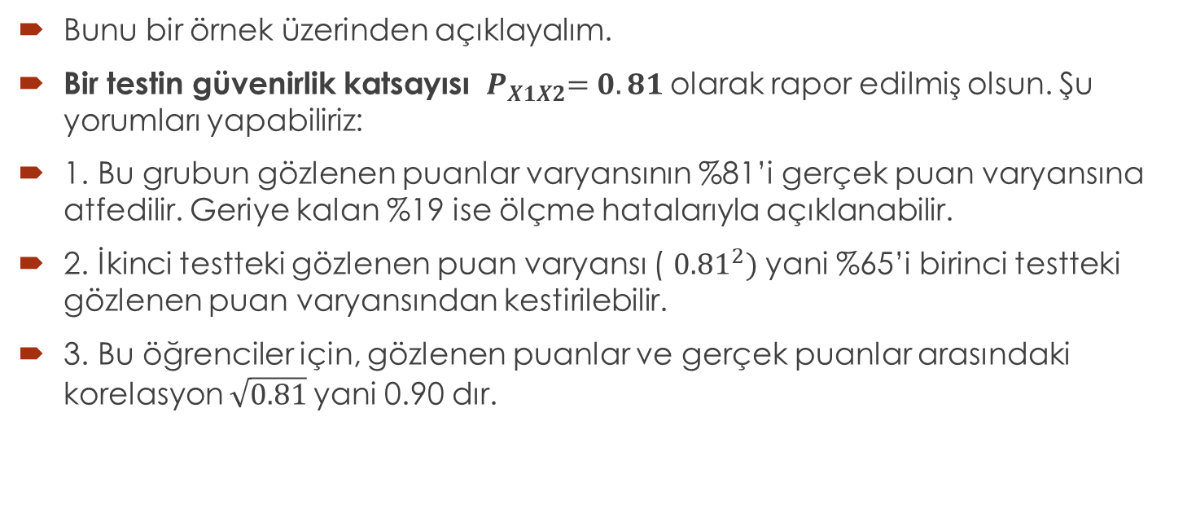
Güvenirlik bilgisinin yorumlanması
Bunu bir örnek üzerinden açıklayalım.
Bir testin güvenirlik katsayısı ${ P}_{X1X2}=0.81$olarak rapor edilmiş olsun. Şu yorumları yapabiliriz:
1. Bu grubun gözlenen puanlar varyansının %81’i gerçek puan varyansına atfedilir. Geriye kalan %19 ise ölçme hatalarıyla açıklanabilir.
2. İkinci testteki gözlenen puan varyansı ( ${0.81}^{2})$ yani %65’i birinci testteki gözlenen puan varyansından kestirilebilir.
3. Bu öğrenciler için, gözlenen puanlar ve gerçek puanlar arasındaki korelasyon $\sqrt{0.81}$yani 0.90 dır.

Slide 21
ÖLÇMENİN STANDART HATASI
Güvenirlik katsayısı ölçmenin hatalardan arınıklık derecesi hakkında bilgi veriri, ancak hatanın miktarını vermez. Testin güvenirliği ve standart sapması bilindiğinde standart hata hesaplanabilir.
Ölçmenin standart hatası, evrendeki ortalama bir öğrenci için, gerçek puanın gözlenen puandan ne kadar uzakta olabileceğini kestirmede yararlıdır. Fakat bireyin gerçek puanının gözlenen puana dayalı oluşturulan güven aralığına düşeceğinin de kesin bir garantisi yoktur.
Se : Ölçmenin standart hatası
Sx: Test puanlarının standart sapması
rx: Testin güvenirliği

Slide 22
Örnek
Standart sapması 10 ve güvenirlik kat sayısı 0.75 olan bir testin standart hatası kaçtır?
${ S}_{e=}$10 $\sqrt{1−0.7}5$ = 10x 0,5 = 5

Slide 23
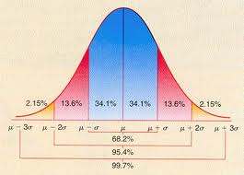
Yorumlanması
Testin standart hatası 5 puandır. Diyelim ki öğrenci örnekte bahsi geçen sınavdan 60 almış olsun. Bu sınavda öğrencinin gerçek puanı %68 olasılıkla 55 ile 65 arasında olacaktır.

Slide 24
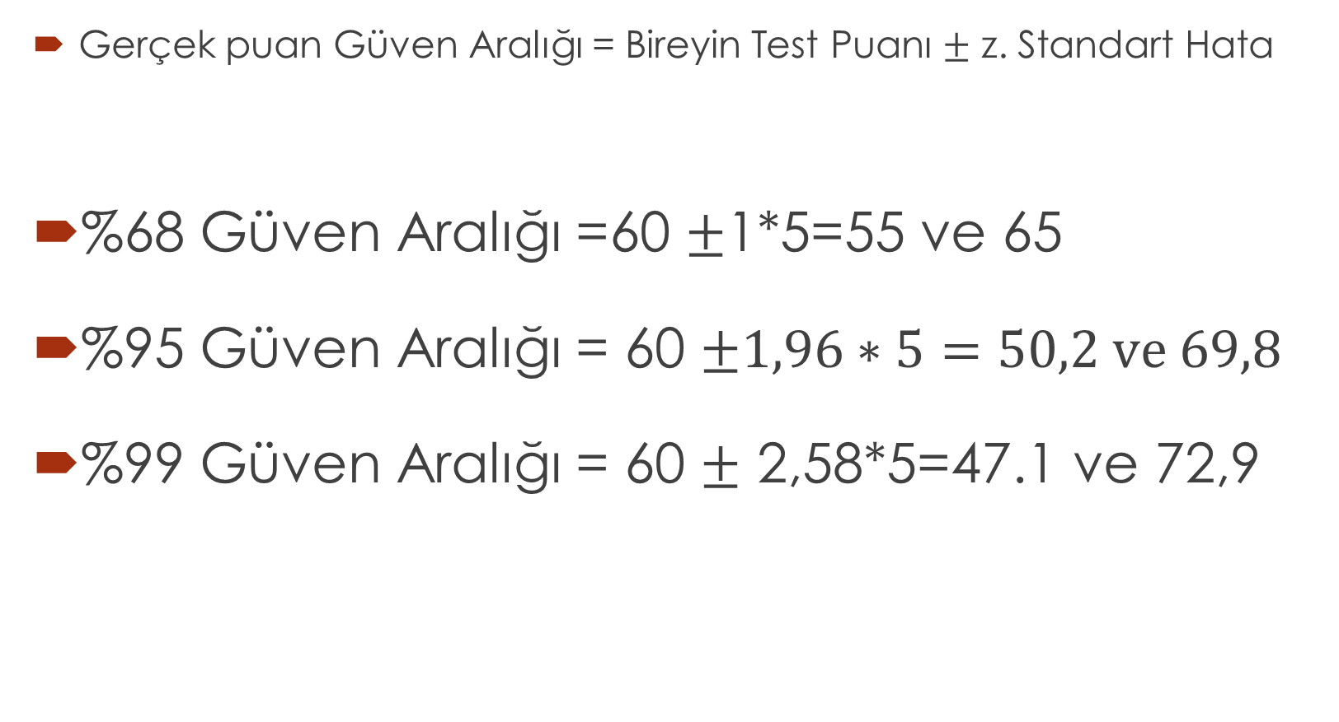
Gerçek puan Güven Aralığı = Bireyin Test Puanı $±$ z. Standart Hata
%68 Güven Aralığı =60$±$1*5=55 ve 65
%95 Güven Aralığı = 60 $±1,96∗5=50,2 ve 69,8$
%99 Güven Aralığı = 60 $±$ 2,58*5=47.1 ve 72,9

Slide 25
GÜVENİRLİK TAHMİN YÖNTEMLERİ
Birden çok uygulamaya dayalı yöntemler
Test-tekrar test
Paralel Formlar Yöntemi
Alternatif Formlarla Test-Tekrar Test Yöntemi
Tek uygulamaya dayalı yöntemler
Yarıya bölme yöntemi
Speraman Brown Düzeltmesi

Slide 26
Madde Kovaryanslarına Dayalı Güvenirlik Hesaplama Yöntemleri
Kuder Richardson formülleri: KR20 ve 21.
Cronbach Alpha formülü
Hoyt’un Varyans Analizi Metodu

Slide 27
Test-Tekrar Test Yöntemi
Bir testi aynı gruba aralıklı olarak 2 kez uygulamaya dayalı bir yöntemdir.
Bu uygulamada ölçüm hataları, sınava giren kişinin durumundaki geçici değişmeden dolayı gözlenen puanların gerçek puan etrafında dalgalanmasıdır. (Buradaki hata kaynağı uygulamalar arasındaki zaman olarak düşünülür.)
Test uygulayıcısı iki test puanı arasındaki korelasyon katsayısını hesaplar. Bu korelasyon kat sayısına kararlılık katsayısı da denir.
İki uygulama arası; unutmayı önleyecek kadar kısa, bir önceki yanıtlarını hatırlamayı önleyecek kadar uzun olmalıdır.
0.70 ve üzeri testin kararlı ölçüm yaptığı şeklinde yorumlanır

Slide 28
Paralel (Alternatif)Formlar Yöntemi
Bir testin en az iki eş değer formunun aynı öğrenci grubuna uygulanır. Formlar çok kısa bir sürede uygulanmalıdır ve iki uygulama arasında sınava girenlere yorgunluk hissettirmeyecek kadar yeterli zaman olmalıdır.
İki uygulama arasındaki korelasyon hesaplanır ve buna denklik katsayısı denir.
Paralel formların ortalama, standart sapma ve standart ölçme hataları birbirine oldukça benzer olmalıdır.

Slide 29
Alternatif Formlarla Test-Tekrar Test Yöntemi
Güvenirlik katsayısı, test-tekrar test ve alternatif form yöntemlerinin bir arada kullanılmasıyla tahmin edilir.
Form 1 uygulanır, beklenir, daha sonra Form 2 uygulanır.
İki uygulama arasındaki korelasyon katsayısı kararlılık ve denklik katsayısı olarak bilinir.

Slide 30
Yarıya bölme yöntemi
Test sınava giren gruba uygulanır. Test geliştiriciler testi sonuçlandırmadan önce testi iki eş parçaya böler. (20 maddelik ise 10-10 olarak).
Bir testi iki eş parçaya bölmek için
Tek numaralı maddeler 1. yarı, çift numaralı maddeler 2. yarı
Test maddeleri zorluk derecesine göre düzenlenir. Daha sonra Tek numaralı maddeler 1. yarı, çift numaralı maddeler 2. yarı.
Maddeleri rasgele olarak iki yarı teste böler.
İçerikle eşleştirerek şekilde iki yarıya ayrılır.
Amaç olabildiğince birbirine paralel iki yarı test oluşturmaktır. Sonra iki yarı arasında korelasyon hesaplanır.

Slide 31
Bu yöntemle elde edilen güvenirlik katsayısı testin tamamı için hesaplanan güvenirlik katsayısından eksik (düşük) çıkma olasılığı vardır.
Test geliştiricileri testin tamamı için güvenirlik katsayısının doğru tahminini elde etmek için Spearman Brown düzeltme formülü kullanırlar.
$Pxx^{′}=\frac{{2P}_{AB}}{1+P_{AB}}$
$Pxx^{′}$ = Testin tümüne ait güvenirlik katsayısı
$P_{AB}$= Testin iki yarısı arasındaki Pearson Momentler Çarpımı korelasyon katsayısı

Slide 32
Kuder Richardson formülleri: KR20 ve KR21
Kuder ve Richardson (1937) tarafından geliştirilen, bir testin iç tutarlık anlamında güvenirliği belirleme yöntemidir.
İçtutarlık katsayısı maddeleri ayrı elementler gibi ele alarak tüm maddeleri birbiriyle kıyaslar.
KR-20 tekniğini kullanmak için test maddelerinin 1-0 şeklinde puanlanabiliyor olması gerekir. (İki değerli ölçümlenmiş maddeler)
KR-20 ile hesaplanan güvenirlik, testin kendi içinde tutarlılığının bir ölçüsüdür. Dolayısıyla güvenirliğin yüksek çıkması için öncelikle testin tek yapıyı ölçtüğünden emin olmak gerekir.
Madde güçlük düzeyleri bakımından test heterojense KR-20 formülü ile güvenirlik hesaplanabilir.

Slide 33
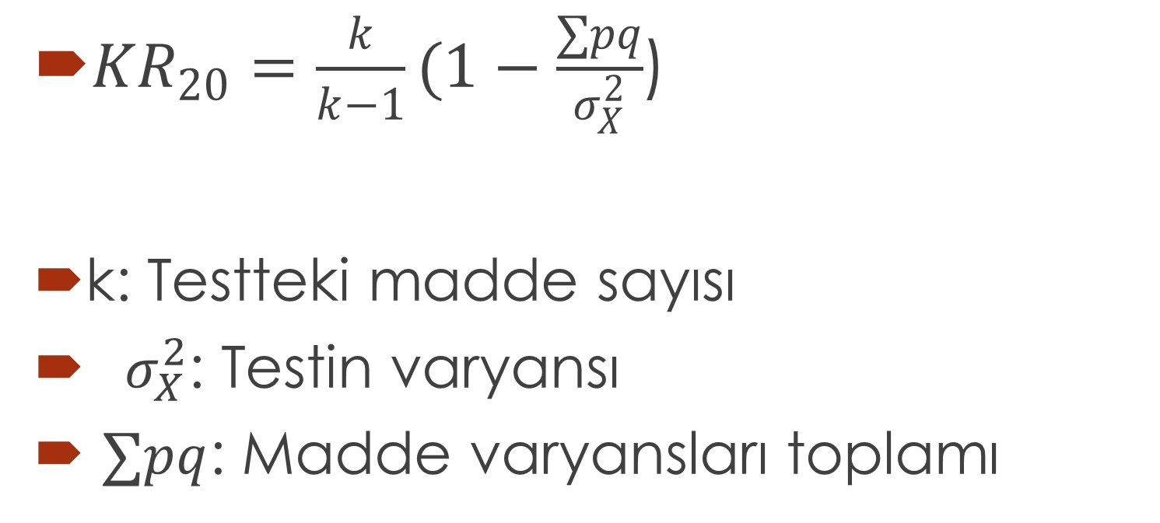
${KR}_{20}=\frac{k}{k−1}(1−\frac{∑pq}{σ_{X}^{2}}$)
k: Testteki madde sayısı
${ σ}_{X}^{2}$: Testin varyansı
$∑pq$: Madde varyansları toplamı

Slide 34
Bütün maddeleri eşit zorlukta varsayarsak Kuder ve Richardson her bir maddenin varyansının hesaplanmasını gerektirmeyen daha basit bir formül türetmiştir.
${KR}_{21}=\frac{k}{k−1}[1−\frac{\hat{μ}(k−\hat{μ})}{kσ_{X}^{2}}$
k: Testteki madde sayısı
$\hat{μ}$: Aritmetik ortalama
${ σ}_{X}^{2}$: Testin varyansı

Slide 35
Cronbach α Yöntemi
Bir iç tutarlılık yöntemi olan Cronbach Alpha yöntemi maddelerin birbirine uyumuna bakılarak güvenirliğin kestirilmesine dayanır.
Buradaki maddeler iki değerli ölçümlenmiş maddeler (1-0) veya çok değerli ölçümlenmiş maddeler (1-5/Likert tip) olabilir. Eğer 1-0 şeklinde puanlanan bir test için Cronbach Alpha iç tutarlılık katsayısı ile hesaplanan değer, KR-20 katsayısının aynısıdır.
$α=\left(\frac{k}{k−1}\right)\left(1−\frac{∑k_{i=1}σ_{i}^{2}}{σ_{t}^{2}}\right)$
Eşitlikte yer alan k madde sayısı, $σ_{t}^{2}$ testin toplam varyansı ve $σ_{i}^{2}$madde varyansı

Slide 36
Hoyt’un Varyans Analizi Metodu
Hoyt 1941 yılında güvenirlikle ilgili yeni bir yaklaşım geliştirdi. Bu yaklaşım Alpha katsayısından elde edilen sonuçlarla eşit sonuçlar verir. Hoyt’un metodu varyans analizine, kişilerin sonuçlarına ve varyans kaynağı olarak maddelere göredir. Hoyt güvenirlik tahminini şöyle betimlemiştir:
Pxx’=$\frac{{MS}_{person}−{MS}_{residual}}{{MS}_{person}}$ / Pxx’=$\frac{σ_{x}^{2}−σ_{E}^{2}}{σ_{x}^{2}}$
Bu eşitlikteki değerler bilinen varyans analizi işlemleriyle bulunup yerine konduğunda ölçme aracının güvenirlik katsayısı elde edilir.
${MS}_{person}$ teorik güvenirlik ifadesinde gözlenen not varyansını, ${MS}_{residual}$ hata varyansını temsil eder.

Slide 37
Ölçme Aracının Güvenirliğini Etkileyen FaktörLer
1-Ölçme aracıyla ilgili özellikler
Testin uzunluğu
Yönerge ve maddelerin ifadesi
Kapsamın benzerliği
Uygulama koşulları
Puanlamada objektiflik
ve bilinçli olarak yapılan sübjektiflik
2-Testi Alan Bireylerden Kaynaklanan
3-Sınavı Veren Kişiden Kaynaklanan Faktörler
4-Ölçülen Özellikten Kaynaklanan Hatalar
5-Ölçme Aracından Kaynaklanan Hatalar

